Slide 1
2026.10.15
Botの研究報告
10月8日 Botter会からの継続検証
01 E3の追加検証
02 MACD
03 回転Bot
04 りょうPさんBot検証からのShortBotの検討
01
Notes:
目安 30秒
今回は4つの研究について、試したこと、結果から残せる候補、次に確認することを報告します。各研究は市場・期間・資金投入量が違うため、利益の大きさで横断的に順位を付けません。10月8日のBotter会での発表に続く研究報告です。
出典：/Users/shiori/Documents/Codex/2026-08-18/new-chat/outputs/btcjpy-e3-exit-research-summary-2026-10-09.html
/Users/shiori/Documents/Codex/2026-08-18/new-chat/outputs/btc-macd-research-summary-20261007-1753.html
/Users/shiori/Documents/Codex/2026-08-18/new-chat/outputs/btc-macd-overfitting-audit-training-30min.html
/Users/shiori/Documents/Codex/2026-08-18/new-chat/outputs/range-bot-complete-research-20261009.html
/Users/shiori/Documents/Codex/2026-10-09/https-cdn-discordapp-com-attachments-1537461097089736774/outputs/fr_bot_research_report.html
/Users/shiori/Documents/Codex/2026-08-18/new-chat/outputs/btc-macd-research-summary-20261007-1753-15min.html
/Users/shiori/Documents/Codex/2026-08-18/new-chat/outputs/btc-macd-execution-15-vs-30min-training-2020-2024.html
/Users/shiori/Documents/Codex/2026-08-18/new-chat/outputs/btc-macd-leading-bot-report-20261013.html
/Users/shiori/Documents/Codex/2026-08-18/new-chat/outputs/hyperliquid-btc-range-limit-stops.html
/Users/shiori/Documents/Codex/2026-08-18/new-chat/outputs/range-bot-research-overview-20261008.html
/Users/shiori/Documents/Codex/2026-08-18/new-chat/outputs/binance-btc-range-timeframe-comparison.html
/Users/shiori/Documents/Codex/2026-08-18/new-chat/outputs/binance-btc-range-spot-long-short-125.html
/Users/shiori/Documents/Codex/2026-08-18/new-chat/outputs/e3-consolidated-validation-2026-10-09.html
/Users/shiori/Documents/Codex/2026-08-18/new-chat/outputs/bitbank-e3-btc-choice-validation.html

Slide 2
本日の構成
4つの研究と現在の判断
本編 約20分
研究 | 現在の判断
1. E3の追加検証 | 追加出口・銘柄・取引所・倍率を比較し、BTC現物を第一候補に
2. MACD | SMA100案を第一候補に、従来SMA200案とペーパー比較
3. 回転Bot | 急変後レンジを候補として保留
4. ShortBotの検討 | A0＋FRペアの2日確認案を固定候補に残す
02
Notes:
目安 20秒
本編19枚で約20分。E3、MACD、回転Bot、ShortBotの順に報告し、19ページの今後の方針で締めくくります。前回発表のスライド自体は今回の元資料にないため、前回の具体的な数値との差分は断定せず、継続検討として報告します。
出典：/Users/shiori/Documents/Codex/2026-08-18/new-chat/outputs/btcjpy-e3-exit-research-summary-2026-10-09.html
/Users/shiori/Documents/Codex/2026-08-18/new-chat/outputs/btc-macd-research-summary-20261007-1753.html
/Users/shiori/Documents/Codex/2026-08-18/new-chat/outputs/range-bot-complete-research-20261009.html
/Users/shiori/Documents/Codex/2026-10-09/https-cdn-discordapp-com-attachments-1537461097089736774/outputs/fr_bot_research_report.html

Slide 3
1. E3の追加検証
E3の売却を早めると、成果は上がるか
10/8 Botter会を受け、出口の工夫で成果が上がるのではないか
という仮説を検証。各ルールを原型E3に追加して、別々に比較
原型E3：終値がSMA50・100・200を上回る本数で、保有目標を決める
0本＝0%、1本＝1/3、2本＝2/3、3本＝100%
日足確定後に判定し、目標が変わったときだけ翌日UTC始値で調整
価格を見て売る3案
FRの過熱を見て売る4案
売る条件（終値で判断） | 保有目標
SMA20以下 | 最大2/3
直前20日安値を割る（当日は除く） | 0%
保有開始後の最高終値 −3ATR(14)を割る | 0%
売る条件 | 保有目標
FRの過熱が発生 | 最大2/3
過熱＋SMA20以下が同日 | 最大2/3
直近3日／7日内に過熱 ＋当日終値がSMA20以下 | 最大2/3
ATRは値動きの大きさ（14日）。基準線は下げない
全売却後は、SMA50上抜けの翌日から再開
過熱＝FRの日次合計が正で、直前180日の上位5%
FRは先物の資金調達率。条件解消で原型E3へ戻す
03
Notes:
目安 75秒
10/8 Botter会の議論を受け、出口の工夫で成果が上がるのではないか、という仮説を検証しました。まず原型E3は完成日足終値がSMA50・100・200を上回る本数に応じ0%、1/3、2/3、100%を目標とし、翌日UTC始値で目標変更時だけ調整します。同じ本数の間は毎日目標へ戻す売買をしません。この原型に出口を1案ずつ追加し、価格出口とFR出口を別々に比較しました。価格出口は終値がSMA20以下なら最大2/3、判定足を除く直前20日安値を終値で下回れば全売却、保有開始後の最高終値−3ATR(14)を終値で下回れば全売却。ATRは14日間の値動きの大きさを表す指標で、基準線は下げません。追加全売却後は終値がSMA50を下から上へ抜き直した翌日からE3を再開します。出口と再購入をセットで変えた比較です。FRは先物の資金調達率で、現物Botでは売却の補助情報として使用し、現物口座に支払いはありません。完成UTC日内の確定FR合計が正、かつ判定日を除く直前180日の日次合計の95パーセンタイル以上なら過熱。スライドでは上位5%に入る水準と説明しています。過熱のみ、過熱とSMA20以下の同日成立、判定日を含む直近3日または7日に過熱があり当日終値がSMA20以下、という4案を別々に比較し、目標を最大2/3に制限します。3日案は判定日と前2日、7日案は判定日と前6日を確認します。条件解消で通常E3へ戻します。追加条件は目標を下げるための上限なので、原型の目標が1/3や0%なら2/3へ買い増す意味ではありません。全て日足確定後に判定して翌日UTC始値で調整、片道仮想費用0.11%です。
出典：/Users/shiori/Documents/Codex/2026-08-18/new-chat/outputs/btcjpy-e3-exit-research-summary-2026-10-09.html

Slide 4
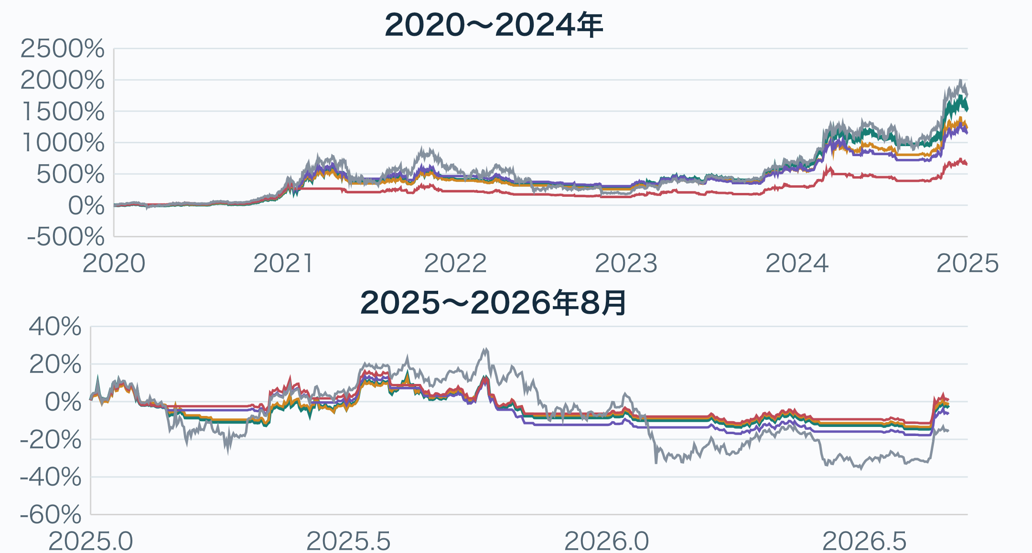
1. E3の追加検証
価格出口は、両期間での改善を再現できず
各期間で独立開始。損益曲線は費用控除後の累積損益
案 | 2020〜24 | 2025〜26/8
原型E3 | +1557.59% | −1.88%
SMA20 | +1253.84% | −0.69%
20日安値 | +1168.98% | −5.71%
3ATR | +650.74% | +1.62%
SMA20は保留。全決済2案は追加しない
原型E3
SMA20
20日安値
3ATR
買い持ち
04
Notes:
目安 70秒
2020〜2024年と2025年1月〜2026年8月の同じ価格出口比較です。長期E3の最大DDは48.30%。SMA20は利益を大きく減らし、3ATRは直近で改善しても長期利益・DDが悪化しました。表の累積損益と曲線は片道0.11%の費用を控除しています。グラフは保存済み日次資産から(資産/初期資産−1)×100で作成し、末尾に期末売却費用を反映しています。横軸は日付を連続年値へ変換し、年または半年を表示。各期間を初期資産1から独立開始しています。買い持ちも参考として表示。出典データ：/Users/shiori/Documents/Codex/2026-08-18/new-chat/work/e3-exit-strategy-results.json
出典：/Users/shiori/Documents/Codex/2026-08-18/new-chat/outputs/btcjpy-e3-exit-research-summary-2026-10-09.html

Slide 5
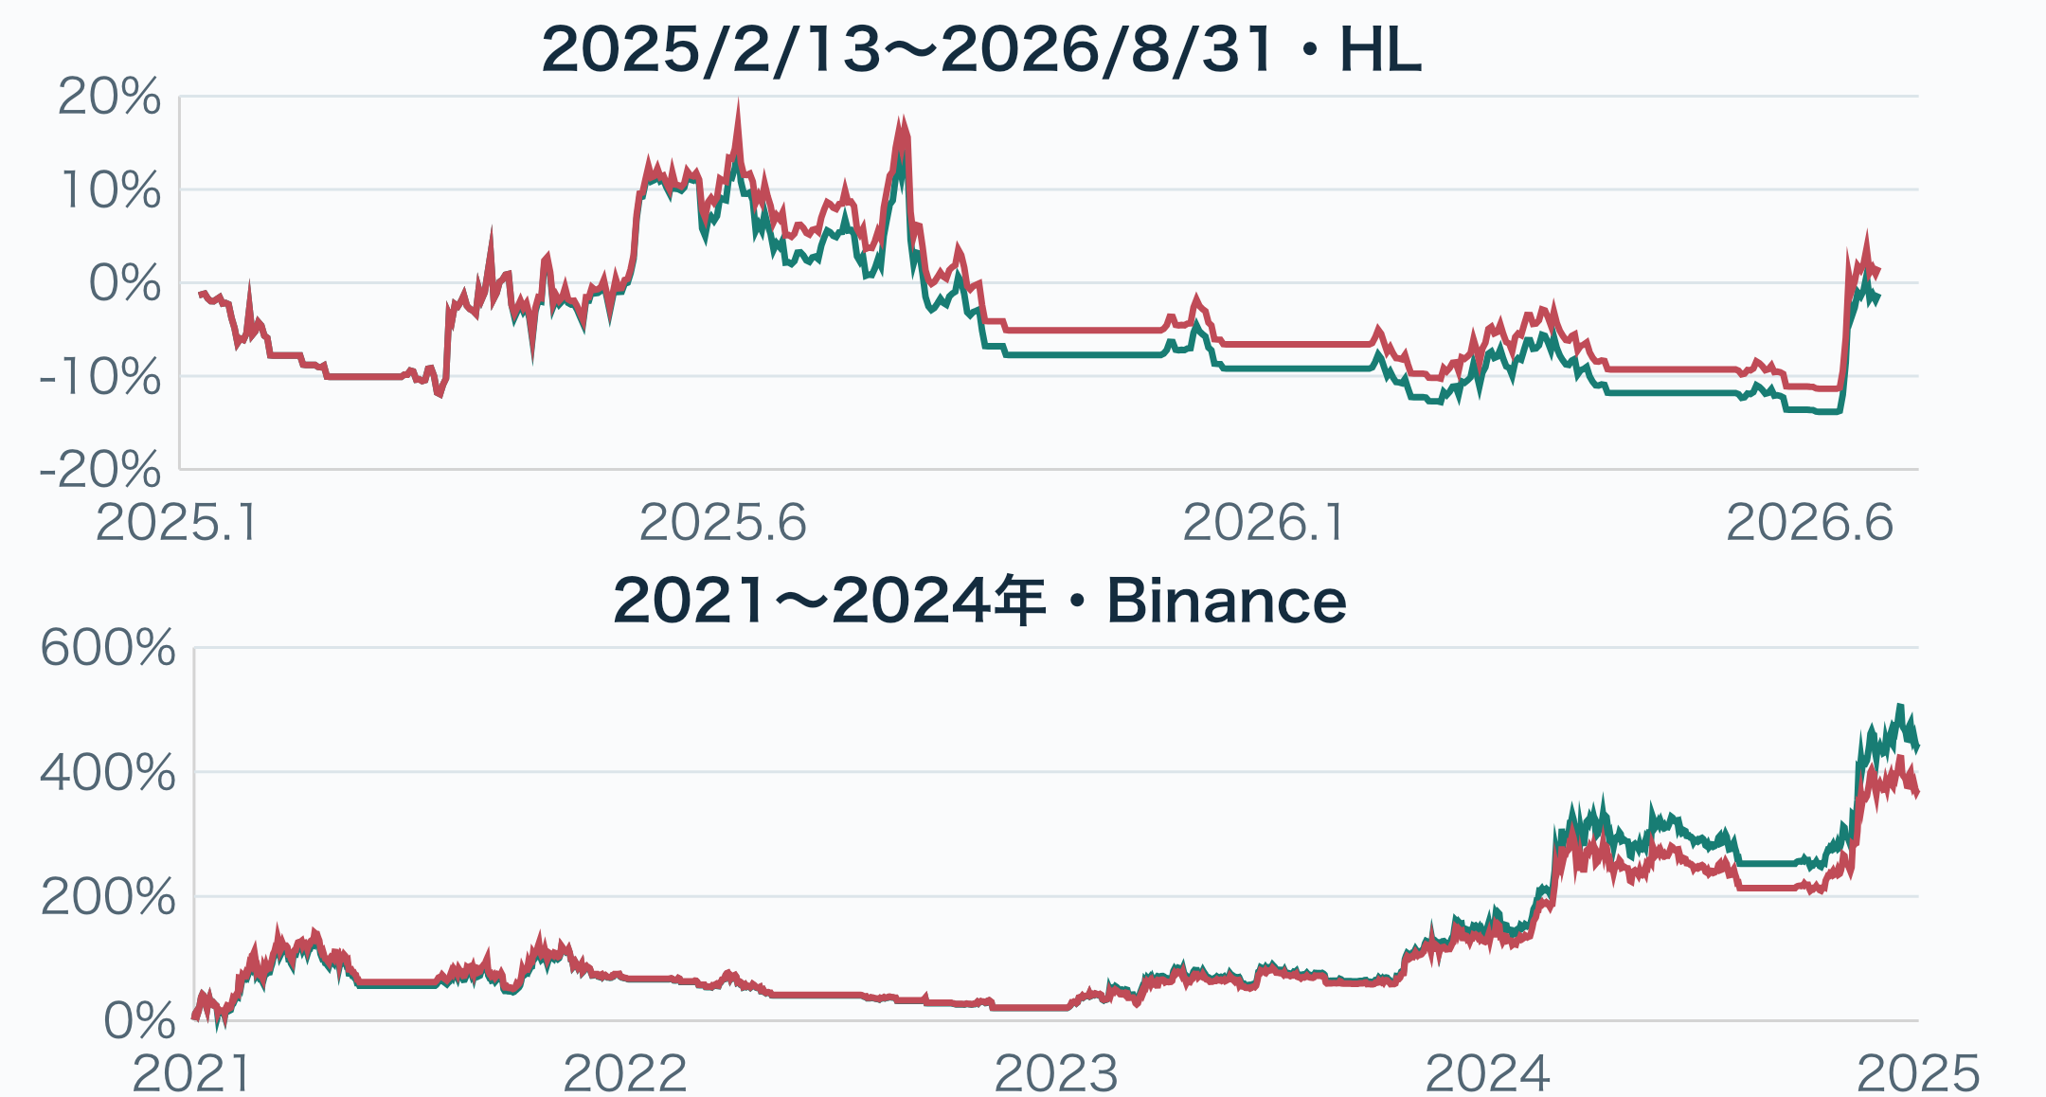
1. E3の追加検証
FRの7日案は、別期間で改善を再現せず
原型E3と「過熱後7日＋SMA20」を比較
期間・FR参照 | 原型E3 | 7日案
2025/2〜 2026/8・HL | −1.15% | +1.69%
2021〜24 Binance | +445.52% | +371.60%
直近の改善は3局面。
追加出口の採用は見送り
原型E3
過熱後7日＋SMA20
別期間のDDも悪化
−48.30%から−49.91%
05
Notes:
目安 75秒
Hyperliquidの期間は2025年2月13日〜2026年8月31日。日次確定FR合計が正で過去180日の95パーセンタイル以上なら過熱です。7日窓でSMA20割れを確認すると最大2/3へ縮小。直近では2.84ポイント改善しましたが、追加縮小は2025年の3局面だけ。8月1日が改善の約半分に寄与します。BinanceのFRで2021〜2024年を再検証すると利益とDDが悪化。FR取引所と期間を同時に変えたため、原因を取引所差だけに帰せません。原型維持は小さいDDの保証ではありません。
出典：/Users/shiori/Documents/Codex/2026-08-18/new-chat/outputs/btcjpy-e3-exit-research-summary-2026-10-09.html
損益曲線：保存済み日次資産から(資産−1)×100で作成し、末尾に期末売却費用を反映。両期間は初期資産1から独立開始。片道仮想費用0.11%。横軸は連続年値。HyperliquidとBinanceはFR参照先で、現物価格はbitbank BTC/JPY。日次データ出典：/Users/shiori/Documents/Codex/2026-08-18/new-chat/work/e3-funding-lag-results.json
/Users/shiori/Documents/Codex/2026-08-18/new-chat/work/e3-binance-funding-results.json

Slide 6
1. E3の追加検証
E3は、どの銘柄・取引所・倍率で使うべきか
2025/1/1〜2026/8/31。SMA50・100・200固定、片道費用0.11%の試算
比較 | 条件 | 期間損益 | 最大DD
銘柄 | bitbank BTC/JPY 現物 | −1.88% | −24.85%
銘柄 | bitbank ETH/JPY 現物 | +62.76% | −32.83%
取引所 | bitbank BTC/JPY 現物 | −1.88% | −24.85%
取引所 | GMOコイン BTC/JPY 現物 | −0.67% | −26.58%
倍率 | bitbank BTC/JPY 現物上限1倍 | −1.88% | −24.77%
倍率 | bitbank BTC/JPY 最大1.25倍 | −3.80% | −28.82%
ETHは利益大・DDも深い。取引所の最良は未確定。1.25倍は直近で悪化
判断：BTC現物・1倍を第一候補に。ETHは比較候補として残す
06
※倍率比較は評価時の費用計上が異なる。実際の板・約定条件は未比較
Notes:
目安 60秒
追加出口の検証に続き、E3をどの銘柄・取引所・倍率で使うかを同じ評価期間で比較しました。銘柄はbitbank円建ての固定50/100/200、借入なし、各口座を現金から独立開始。BTC/JPYは期間損益−1.88%、日次最大DD−24.85%。ETH/JPYは+62.76%、DD−32.83%で利益は大きい一方、下落も深くなりました。全銘柄比較ではBNB+18.81%・DD−36.61%、XRP−24.18%・DD−55.97%、XLM−43.85%・DD−56.75%、LINK−0.83%・DD−43.69%、DOGE−35.72%・DD−46.39%。SOL・TRXは評価開始時のSMA助走不足で同じ窓に比較できません。1ページにはBTCとETHの代表比較を掲載しています。2021〜2024年の共通期間ではBTC+445.52%・DD−48.30%、ETH+446.44%・DD−54.65%で、利益はほぼ同じでもBTCのDDが小さめでした。直近で良かったETHを後から採用すれば銘柄選択の過去適合になるため、最良の銘柄とは断定しません。取引所はBTC/JPY現物の日足価格でbitbank−1.88%・DD−24.85%、GMOコイン−0.67%・DD−26.58%。共通訓練期間2022〜2024年もbitbank+224.21%、GMO+223.21%と近い結果です。両社に同じ片道0.11%を仮定しており、実際の手数料・板厚・未約定・API停止率は比較していません。また日足開始はGMO日本時間6時、bitbank日本時間9時で、取引所価格だけの比較ではありません。倍率はbitbank BTC/JPYの現物上限1倍と、3本すべてのSMAを上回る状態だけ最大1.25倍にする案を比較。0・1/3・2/3の状態は原型と同じ。借入JPYに日率0.04%の金利を仮定し、現物−1.88%・DD−24.77%、最大1.25倍−3.80%・DD−28.82%、金利累計は初期資産比1.65%でした。倍率比較モデルは日次評価時の費用計上が少し異なるため、現物専用モデルのDD−24.85%とは0.08ポイント違います。強制決済や発注失敗は未反映です。全体として最大利益を証明した候補ではなく、運用準備とリスクのバランスから、ユーザーの方針どおりbitbank BTC/JPY現物・上限1倍の原型を第一候補に残します。ETHは有力な比較候補。統合レポートのBTC・ETH並行観察の提案と、今回採用するBTC固定の運用方針は区別します。評価期間は既に見た過去相場で、真の未知データではありません。次ページでBTC現物を固定する具体的な運用ルールを説明します。
出典：/Users/shiori/Documents/Codex/2026-08-18/new-chat/outputs/e3-consolidated-validation-2026-10-09.html
/Users/shiori/Documents/Codex/2026-08-18/new-chat/outputs/bitbank-e3-btc-choice-validation.html

Slide 7
1. E3の追加検証 実装・運用の方針
第一候補は、bitbankのBTC/JPY現物E3原型
上昇への参加、下落時の縮小、ルールの単純さから、この条件で進める
項目 | 採用するルール
市場・リスク | bitbankの現物板取引、BTC/JPY、レバレッジなし
判定 | UTC日足（日本時間9時確定）とSMA50・100・200
目標保有率 | 終値が上回るSMAが0本：0%、1本：1/3、2本：2/3、3本：100%
注文と数量 | 本数変更時だけ、Bot専用資産の時価と費用を考慮して調整
出口 | 本数減少で段階的に売却。固定利確・ATR・FRの追加決済なし
同じ本数の間はBTC数量を維持。まずペーパー運用を継続
07
Notes:
目安 35秒
実装・運用へ進める第一候補は、bitbankのBTC/JPY現物・日足E3原型です。最高利益を証明したBotではありませんが、上昇への参加、下落時の縮小、ルールの単純さを総合すると現時点で進めやすい候補です。bitbankの取引所現物板取引を使い、レバレッジは使いません。UTC日足は日本時間9時に確定します。終値のSMA50・100・200を用い、上回る本数が0、1、2、3本なら保有目標を0、1/3、2/3、100%とします。日足確定後に判定し、目標が変わったときだけ、Bot専用資産の時価評価額と費用を考慮した数量を調整します。同じ本数の間は毎日目標率へ戻さず、BTC数量を維持するので実際の保有率は価格で変わります。SMAを上回る本数が減れば段階的に売却し、0本なら全売却。固定利確、ATR、FRによる追加決済は採用しません。追加出口は別期間で安定して改善せず、原型E3の2020〜2024年は損益+1557.59%、最大DD−48.30%、2025年〜2026年8月は−1.88%、DD−24.85%です。ユーザー補足では1.25倍版は直近−3.80%と現物−1.88%より悪化したとされています。bitbankは価格データ・検証・ペーパーBotが揃っていることを選定理由とし、取引所として最良の証明とは扱いません。直近のETHの良好な損益だけで銘柄を選び直すことも避けます。まず固定したBTC現物E3でペーパー運用を続け、実際の売買価格、手数料、停止からの復旧を確認します。バックテストの翌日始値は、実運用では日本時間9時の確定後に取得・約定できた価格になります。今回、実注文や設定変更を実行したわけではありません。補足出典：ユーザーが提示した運用方針と条件。bitbank公式API案内 https://support.bitbank.cc/hc/ja/articles/360019410033-API%E3%81%AB%E3%81%A4%E3%81%84%E3%81%A6
出典：/Users/shiori/Documents/Codex/2026-08-18/new-chat/outputs/btcjpy-e3-exit-research-summary-2026-10-09.html

Slide 8
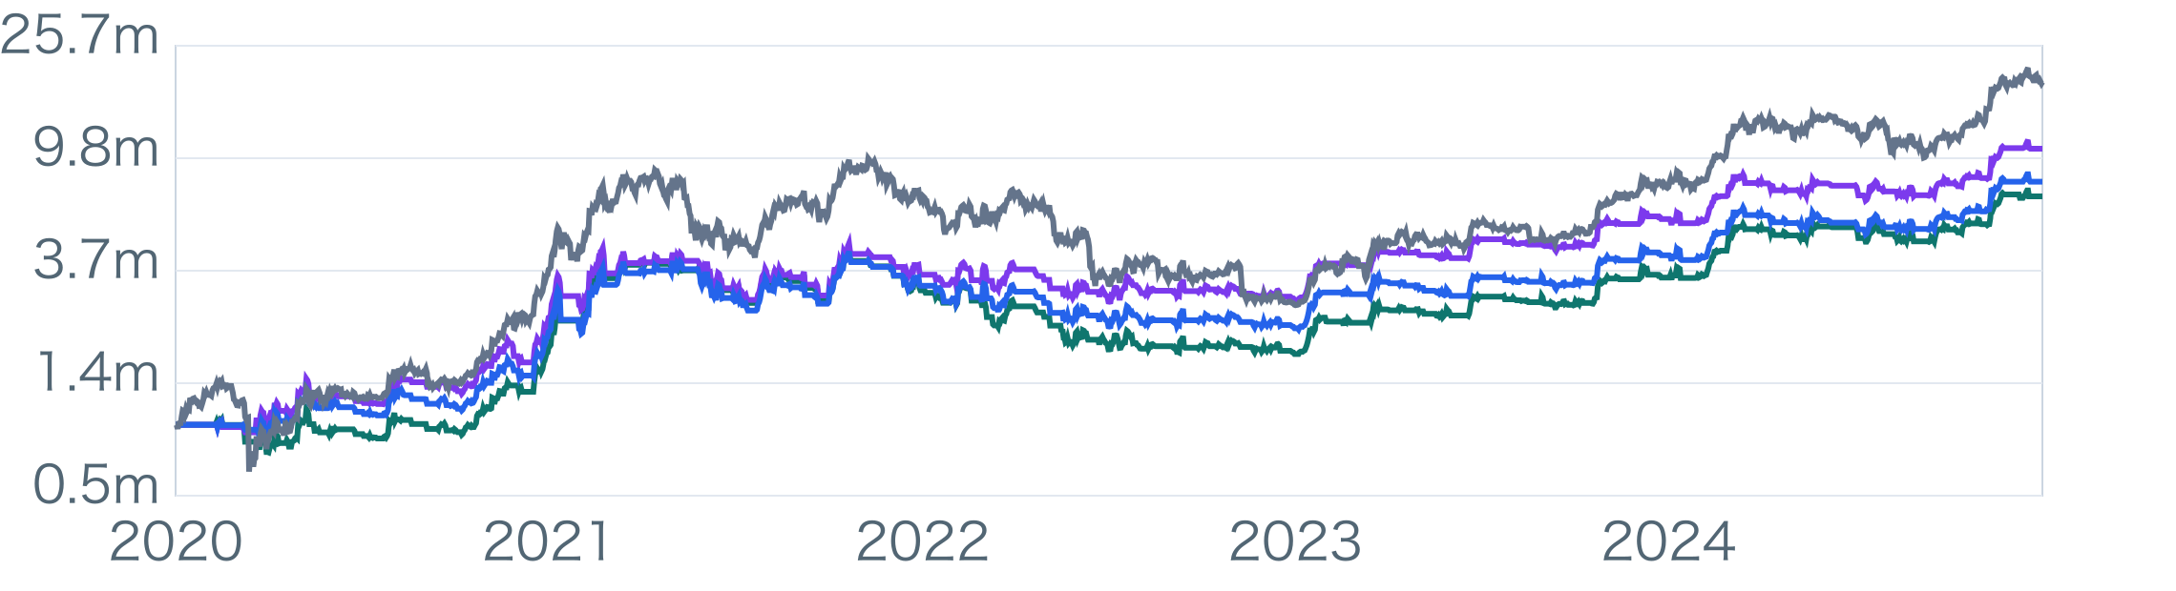
2. MACD ① 時間足を短くした検証
日足・12時間足・4時間足を比較
BTC/JPY・2020/1/1〜2024/12/31。約定・資産評価は当初15分足
損益曲線：評価資産（百万円・対数）
設定 | 累積損益 | 最大DD
日足 5/35/5 | +606.3% | −59.5%
12時間足 10/70/10 | +962.7% | −41.3%
4時間足 30/210/30 | +702.0% | −49.6%
日足5/35/5
12時間足10/70/10
4時間足30/210/30
買い持ち（参考）
12時間足を比較候補に。ただし、2022年は全案が赤字
08
Notes:
目安 70秒
まず、MACDの時間足を日足から12時間足、4時間足へ短くしたときに成績が変化するか検証しました。比較設定は日足5/35/5、12時間足10/70/10、4時間足30/210/30で、EMAの実時間幅を概ね揃えています。MACDがシグナルを上回る完成足で買い保有、下回れば現金です。約定と資産評価は当初15分足で行いました。2020〜2024年では12時間足が累積損益・最大DDで日足を上回りましたが、2023〜2024年だけなら日足が上回り、2022年は全案赤字でした。したがって短くすれば常に良くなるとは言えません。全案の上昇環境の保有率は約50%であり、上昇参加を増やす余地が残りました。初期100万円、買いのみ・借入なし、片道手数料0.12%＋滑り0.05%。
出典：/Users/shiori/Documents/Codex/2026-08-18/new-chat/outputs/btc-macd-research-summary-20261007-1753-15min.html
損益曲線は元レポートの保存済み日次評価資産図。初期100万円、百万円単位・対数目盛。上昇環境の保有率は全案約50%。図の出典：/Users/shiori/Documents/Codex/2026-08-18/new-chat/outputs/btc-macd-training-only-2020-2024.html

Slide 9
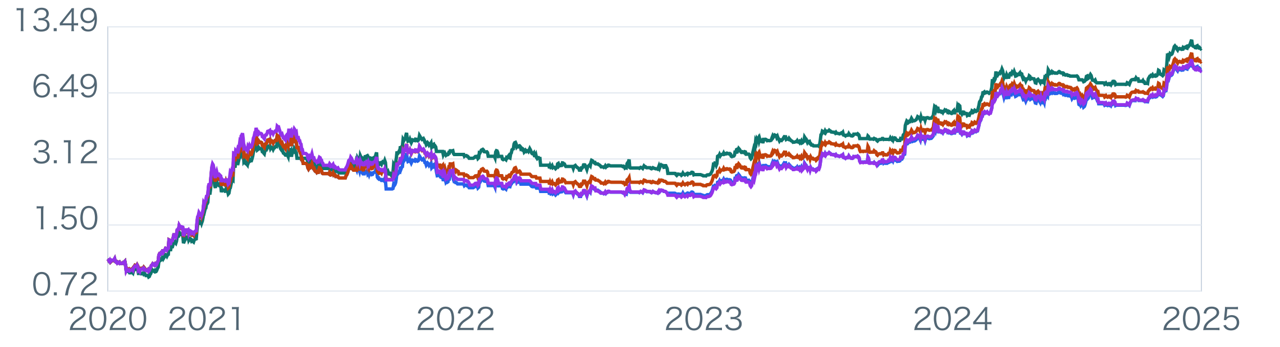
2. MACD ② 精度を上げる追加検証
SMA条件と資金配分を追加して比較
2022年の損失分析、SMA200での新規買い制限を経て、50/50配分へ
12時間足MACDがオンなら50%、日足SMAがオンなら50%を加算
両方オン100%、片方オン50%、両方オフ0%
損益曲線：評価資産（百万円・対数）
追加条件 | 累積損益 | DD・15分
従来50/50 （SMA200） | +744.5% | −50.6%
SMA100 | +963.9% | −38.9%
SMA200±3% | +821.2% | −44.8%
従来50/50
SMA100
SMA100・±3%を候補に。
改善の再現性は未確認
SMA200±3%
売り2本確認
共通期間：2020/8/8〜2024/12/31。初期100万円。SMA100の2022年損失は悪化
09
Notes:
目安 85秒
さらに精度を上げられるか、2022年の負け方から調べました。日足MACDは25取引で−42.1%、うち24回がSMA200より下の買いでした。日足SMA200より上だけ新規買いを認めると、共通期間2020年7月19日〜2024年末の損益は+694.5から+834.4%、15分DDは−59.5から−35.8%へ改善しましたが、2023年損益は+92.5から+49.9%となり上昇初期を取り逃しました。その後、SMA下の投資額を半分にする案と、MACD側50%・日足SMA側50%を合計する案を検討し、配分を12時間足と4時間足にも適用しました。12時間足MACD 10/70/10の50/50案を中心にSMA期間や判定幅を比較。表は2020年8月8日〜2024年末に揃えた当初15分評価の結果で、前のスライドとは開始日が異なります。SMA100はSMA側を100日に変更。±3%はSMA200の103%より上でオン、97%より下でオフ、その間は状態を維持。傾き追加と売り2本確認は悪化。SMA100の2022年損益は−21.1%で従来−13.6%を下回り、追加改善は特に2021年に依存します。訓練データでの候補選択なので採用確定ではありません。
出典：/Users/shiori/Documents/Codex/2026-08-18/new-chat/outputs/btc-macd-research-summary-20261007-1753-15min.html
/Users/shiori/Documents/Codex/2026-08-18/new-chat/outputs/btc-macd-overfitting-audit-training-30min.html
損益曲線は元レポートの保存済み日次評価資産図。初期100万円、百万円単位・対数目盛。追加比較した売り2本確認案も参考として掲載。図の出典：/Users/shiori/Documents/Codex/2026-08-18/new-chat/outputs/btc-macd-hold-rules-training-2020-2024.html

Slide 10
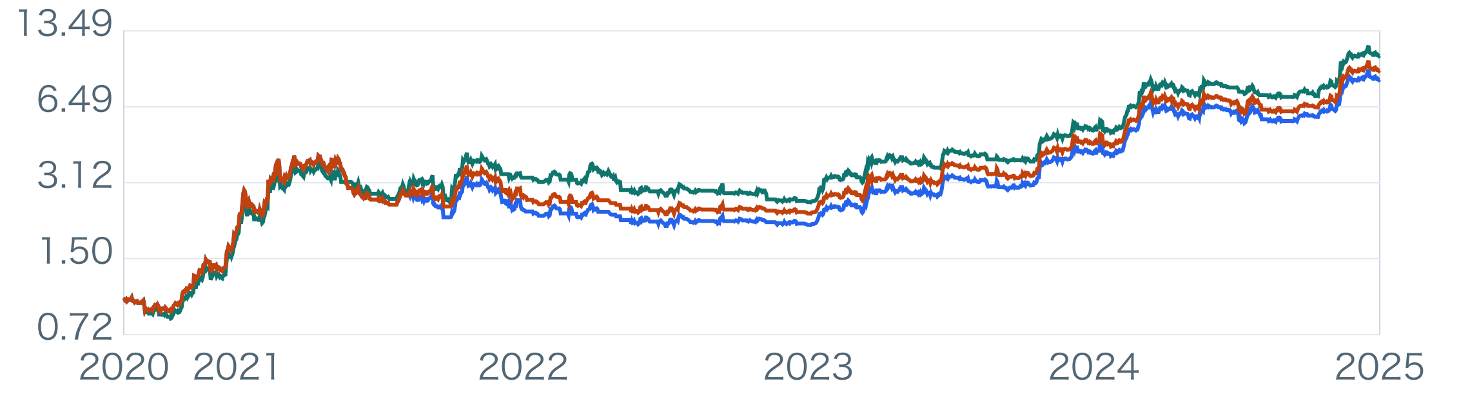
2. MACD ③ Botter会後の15分足・30分足比較
15分足から30分足への変更を検証
10/8 Botter会を受け、約定価格と資産評価を30分足で再計算
111組の比較で、売買記録・累積損益・日次曲線が一致
SMA±3%案 | 15分 | 30分
累積損益 | +821.15% | +821.15%
注文数 | 200 | 200
最大DD | −44.78% | −44.74%
損益曲線：評価資産（百万円・対数）
従来50/50
SMA100
シグナルは12時間足MACD＋
日足SMAを維持。DD差は
評価頻度による小さな差
SMA200±3%
各候補の15分・30分の曲線は重なる
10
Notes:
目安 50秒
ここまでの検証を経て、10/8 Botter会後に15分足から30分足への変更を検証しました。変えたのは約定基準価格と資産評価の粒度で、MACDの売買判断は日足・12時間足・4時間足の確定指標のままです。15分足2本を30分足へ集約しました。現在のモデルでは、確定直後の時刻に始まる足の始値で約定させるため、15分版と30分版の約定始値は一致し、30分待ってから売買する変更ではありません。111組で売買記録、累積損益、注文数、日次損益曲線が一致しました。表は±3%案の共通期間2020年8月8日〜2024年末。15分DD−44.78%、30分DD−44.74%です。観測頻度を半分にすると一時的な高値や安値を見逃し、DDが浅く見えることがあります。実際の売買損失が減ったとは解釈しません。今後はSMA100と±3%を固定して未使用期間で確認します。
出典：/Users/shiori/Documents/Codex/2026-08-18/new-chat/outputs/btc-macd-execution-15-vs-30min-training-2020-2024.html
/Users/shiori/Documents/Codex/2026-08-18/new-chat/outputs/btc-macd-research-summary-20261007-1753.html
/Users/shiori/Documents/Codex/2026-08-18/new-chat/outputs/btc-macd-overfitting-audit-training-30min.html
損益曲線は15分版・30分版で一致する日次評価資産。各候補について1本で示しており、15分版と30分版の線が重なっています。初期100万円、百万円単位・対数目盛、共通期間2020年8月8日〜2024年末。図の出典：/Users/shiori/Documents/Codex/2026-08-18/new-chat/outputs/btc-macd-execution-15-vs-30min-training-2020-2024.html

Slide 11
2. MACD 実践・運用の方針
第一候補は、12時間足MACD＋日足SMA100
bitbankのBTC/JPY現物・板取引。買いと保有BTCの売却のみ、レバレッジなし
項目 | 採用するルール
MACDの条件 | 12時間足MACD 10/70/10。MACDがシグナルより上なら成立
日足の条件 | 完成した日足の終値がSMA100より上なら成立
BTC目標保有率 | 両方成立：100%、片方成立：50%、両方不成立：0%
判定（日本時間） | 9時：MACDと日足を更新。21時：MACDだけ更新
注文と数量 | 目標変更時だけ差額を調整。同じ目標の間はBTC数量を維持
決済 | 条件に応じて縮小・全売却。固定利確・損切り・ATRは追加しない
固定仕様でペーパー検証。従来のSMA200案を比較対象に残す
11
Notes:
目安 35秒
MACDの実践・運用へ進める第一候補は、bitbankのBTC/JPY現物で12時間足MACD 10/70/10と日足SMA100を各50%の持ち分として組み合わせる固定仕様です。MACDは終値のEMA10−EMA70、シグナルはMACDのEMA10。完成済み12時間足でMACDがシグナルを上回れば条件Aが成立します。日足終値がSMA100を上回れば条件Bが成立。どちらも同値以下は不成立です。両方成立ならBTC目標100%、片方成立なら50%、両方不成立なら0%。分母はこのBotに割り当てた円残高とBTC評価額の合計で、費用を考慮して必要な差額を注文します。目標が変わったときだけ調整し、同じ目標の間はBTC数量を維持して毎回50%へ戻しません。日本時間9時は12時間足MACDと日足条件を両方更新し、21時はMACDを更新して日足条件は直近の確定値を維持します。30分足は約定再現・資産評価用で、30分ごとにMACDシグナルを作る案ではありません。MACDだけが売り状態でもSMA100条件が成立すれば50%を残し、両条件が不成立なら全売却。固定利確・固定損切り・ATR・時間切れなどの追加決済は採用しません。共通訓練期間2020年8月8日〜2024年末の損益+963.95%、30分DD−38.86%、年率Sharpe1.314で主要3候補の比較では良好でした。ただし未使用期間での優位性は未確認です。2021年に改善が偏り、2022年は従来案より損失が悪化しました。SMA100案を固定してペーパー検証し、従来SMA200案を比較対象に残します。実際の手数料・最小数量・停止状態の確認、足欠損や未確定時の注文抑止、二重発注防止、部分約定・残高照合を実装で確認します。成績に安全対策の効果を加算していません。今回、Botの実装・設定変更・起動・実注文は行っていません。
出典：/Users/shiori/Documents/Codex/2026-08-18/new-chat/outputs/btc-macd-leading-bot-report-20261013.html

Slide 12
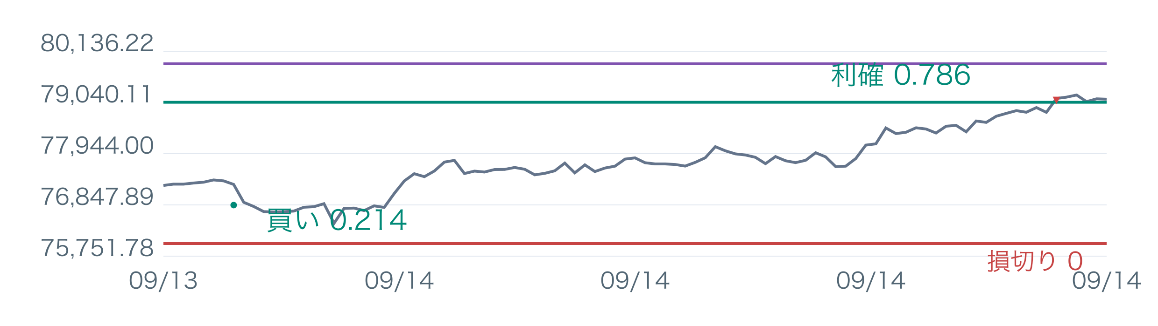
3. 回転Bot ① 短期で良かった初期案
0.214／0.786の指値でレンジを回転
Hyperliquid BTC永久先物・2026/8/10〜10/1。約7週間、15分足で約定判定
完成4時間足20本の高安を
下限0・上限1とする
ADX(14)＜20で注文を許可
Gの買い例：9/13〜14、BTC価格（USD）
買い：0.214で入り、0.786で利確
売り：0.786で入り、0.214で利確
損切り：Gは境界、Hは0.5ATR外
同時1建玉、予定損失0.5%以内
4時間ごとに未約定注文を更新
約定後の上下限・出口は固定
紫＝レンジ上下限、緑＝利確、赤＝損切り
短期結果：G ＋3.96%、H ＋3.11%。いずれも11取引
12
Notes:
目安 65秒
最初に良い結果が得られた指値回転G/H案を紹介します。通常レンジの初期成行・反発案が良かったという意味ではなく、反発確認後の成行を0.214／0.786の指値へ変えた段階です。4時間足の確定時に、完成した直近20本の最高値・最安値を下限0・上限1のレンジとして更新し、ADX14が20未満なら注文を許可します。ロングは0.214で買い、0.786で利確。ショートは0.786で売り、0.214で利確。Gはレンジ境界で損切り、Hは境界から0.5ATR14外に損切り。同時1建玉で、費用込み予定損失は資産0.5%以内、元本は資産以内です。未約定は次の4時間足確定で取消・更新し、片側約定後は反対注文を取り消します。約定後の範囲と出口は固定。決済後は次の4時間足確定まで再注文しません。図はG案の第6取引、2026年9月13日22時のロングから9月14日の利確までを含む15分足終値の実際のモデル取引例です。緑丸が買い、赤い逆三角が売り決済、紫がレンジ、緑水平線が利確、赤水平線が損切り。例の純損益は+112.24 USDCですが、代表的な成功例であり全取引の代表成績ではありません。全体ではG11取引+3.96%、PF2.56、DD−2.82%、H11取引+3.11%、PF2.53、DD−1.46%。手数料・滑り・近似FRを含む探索的な短期結果です。
出典：/Users/shiori/Documents/Codex/2026-08-18/new-chat/outputs/hyperliquid-btc-range-limit-stops.html

Slide 13
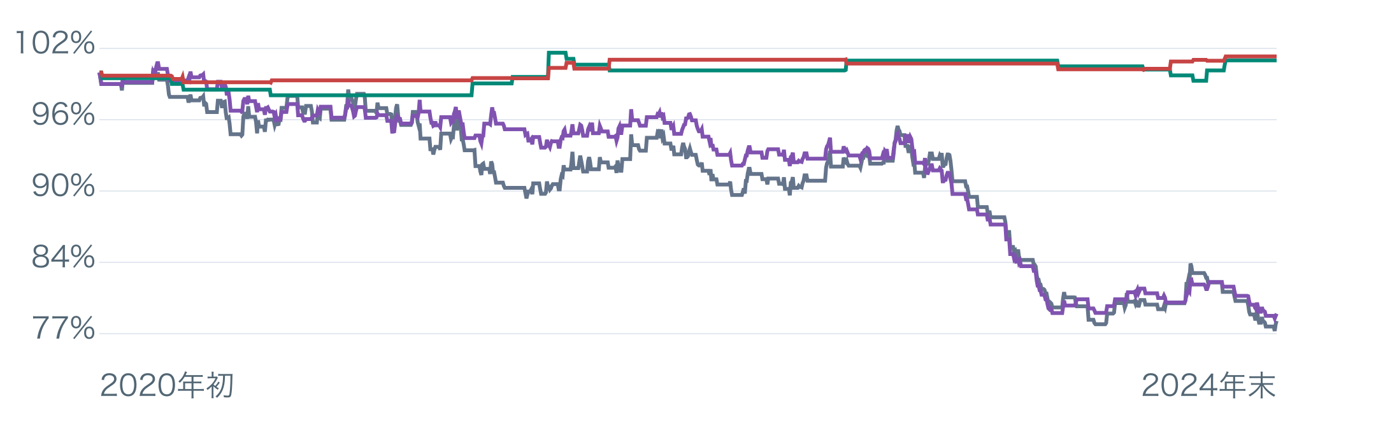
3. 回転Bot ② 長期検証と改善
長期で悪化したため、急変後レンジへ限定
Binance BTCUSDT・2020〜2024年・15分足で再生。同じ期間内で比較
3本で3ATR以上の急変後、6本の値幅が急変幅の半分以下なら固定レンジ
入口は0.214／0.786を維持。利確を反対側と中央0.5で比較
案 | 純損益 | 取引数
通常レンジG | −21.51% | 323
通常レンジH | −20.88% | 271
急変後・0.786 G | +1.05% | 19
急変後・中央 H | +1.38% | 34
損益曲線：初期資産100%、含み損益込み
通常G
通常H
急変後0.786 G
急変後中央 H
参加を絞ると損失は縮小。利益は小幅で、取引数も少ない
13
Notes:
目安 70秒
短期の好成績を長期でも再現できるか確認しました。Hyperliquidの約2年4時間足の粗い検証では通常G−8.99%、H−6.20%。Binance2020〜2024年の15分足ではG−21.51%、H−20.88%で、短期だけの一般化はできませんでした。そこで急変後の持ち合いに参加を限定する改善案を検証。完成4時間足の終値が3本前から直前ATR14の3倍以上動き、その後6本の高安幅が急変幅の半分以下なら固定レンジを認定します。ADXは使わず、確認後の足から参加し、境界を抜けたら無効化します。指値の0.214／0.786は維持。反対側利確Gは19取引+1.05%。利確位置と損切りを比較すると、中央0.5利確Hは34取引+1.38%でした。図は同じBinance期間の通常G/H、急変後の0.786G、中央Hの評価資産曲線で、初期資産を100%としています。短期Hyperliquidから市場と期間も変わるため、差をルールだけの因果効果とは断定しません。中央Hもストレスで−0.04%でした。
出典：/Users/shiori/Documents/Codex/2026-08-18/new-chat/outputs/range-bot-research-overview-20261008.html
/Users/shiori/Documents/Codex/2026-08-18/new-chat/outputs/range-bot-complete-research-20261009.html

Slide 14
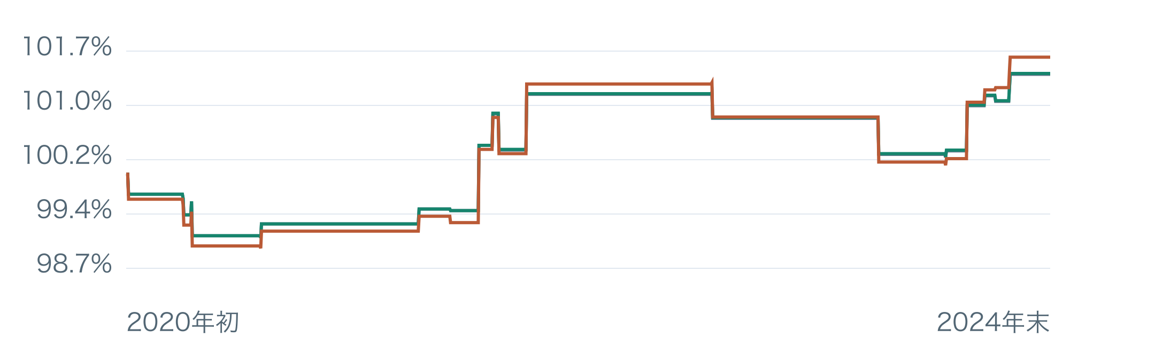
3. 回転Bot ③ 追加改善と判断
時間足・数量を変えても、コスト耐性が課題
Binance・2020〜2024年。中央0.5利確、境界の0.5ATR外で損切り
改善案 | 純損益 | 取引数
4h・中央H | +1.38% | 34
8h・中央H | −0.53% | 7
12h・中央H | +0.72% | 6
4h・売り1.25倍 | +1.62% | 34
同案・高コスト | −0.04% | 33
4hの建玉方式比較：初期資産100%
先物1x対称
現物＋売り1x
1.25倍はリスクも増加。
高コストではほぼ損益ゼロ
現物＋売り1.25倍
コスト耐性と件数が不足。取引所比較も10〜11取引で、実装・実注文は保留
14
Notes:
目安 60秒
さらに時間足と建玉方式を比較しました。急変後レンジの中央Hを4、8、12時間足で比較すると、4h34取引+1.38%、8h7取引−0.53%、12h6取引+0.72%です。3本急変と6本確認を各時間足へ適用するため、イベントの実時間幅も変わり、時間足だけの効果ではありません。現物ロングとショート数量1.25倍の4h案は+1.62%ですが、DDは−1.58%と通常の−1.32%より深く、ショートの予定損失も0.5%から0.625%へ増えます。図は4hの先物1x対称、現物ロング＋ショート1x、現物ロング＋ショート1.25xの保存済み曲線。1x現物併用は+1.40%です。高コストの1.25倍案は33取引−0.04%、PF0.99で、同じ曲線としては描いていません。手数料・損切り滑りを片道0.10%、指値通過を0.05%にしたストレスです。取引所費用を反映した別比較は2024年6月20日〜2026年8月31日、4時間足約定でbitbank10取引+0.45%、HL11取引+1.20%。価格やコスト条件も異なり少数取引なので採用根拠は不足。実装・実注文は保留し、条件を固定して将来の約定・費用・件数を記録する判断です。
出典：/Users/shiori/Documents/Codex/2026-08-18/new-chat/outputs/binance-btc-range-timeframe-comparison.html
/Users/shiori/Documents/Codex/2026-08-18/new-chat/outputs/binance-btc-range-spot-long-short-125.html
/Users/shiori/Documents/Codex/2026-08-18/new-chat/outputs/range-bot-complete-research-20261009.html

Slide 15
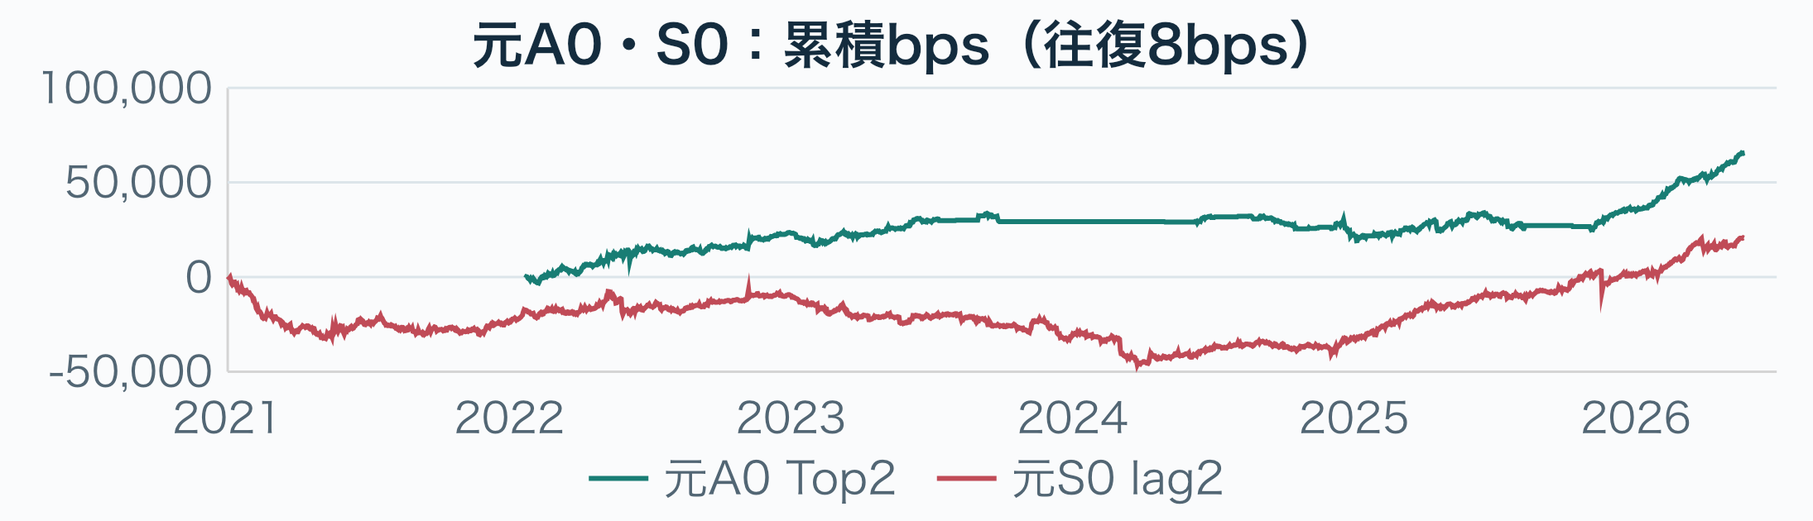
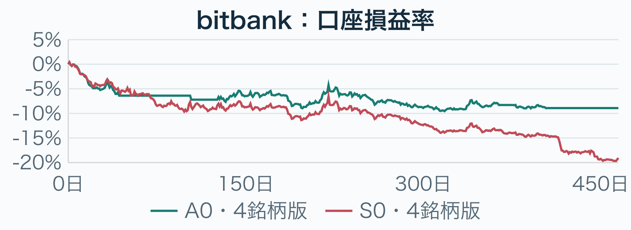
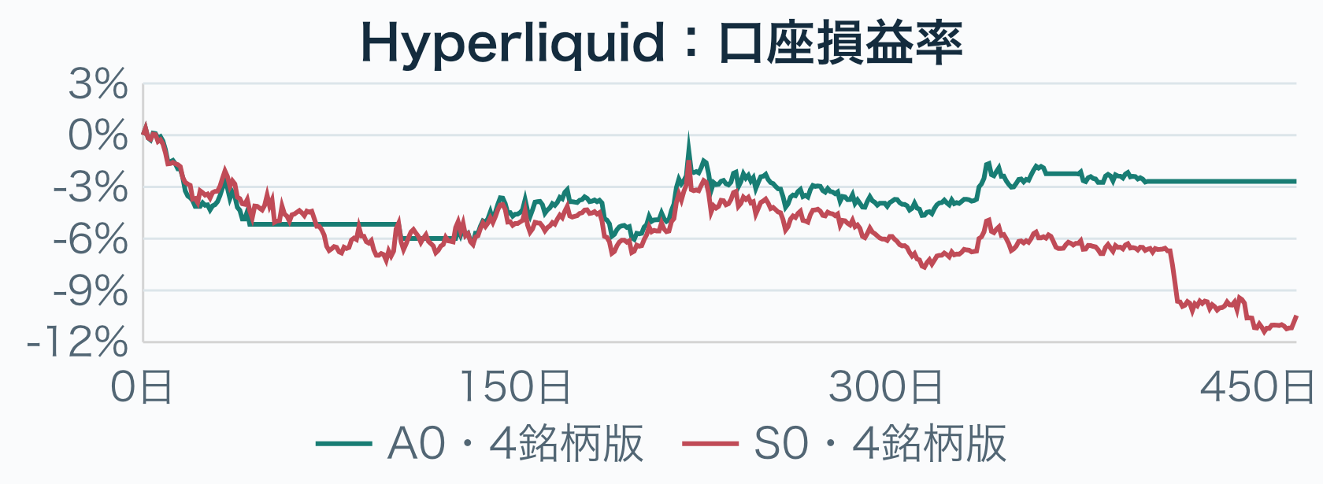
4. りょうPさんBot検証からのShortBotの検討
掲載結果の再現と、運用モデルの評価
元ノートブックの全銘柄版を再現し、4銘柄版を両取引所で検証
4銘柄版 | bitbank | HL
A0 | −8.93% | −2.68%
S0 | −19.06% | −10.45%
移植期間：2025/7/1〜2026/10/8
元は累積bps、移植後は投入率10%の口座損益率。対象・期間・集計方法の違いに注意
15
Notes:
目安 75秒
提供された研究レポートの元ノートブック検証を、りょうPさんBot検証の入口として紹介します。S0 lag2の累積52,594bpsは再現できましたが、日次率の単純合計で口座+525.94%を意味しません。元のS0は負のbasisが小さい2銘柄を2暦日後にショートする戦略。A0はbasis偏差と先物リターンの順位から翌日にショート。DOGE、ETH、SOL、XRPの移植版では元A0・S0とも赤字でした。これは元ノートブックが計算上間違いだったという話ではなく、対象・費用・資金配分を入れた実用モデルでは収益性が未確認ということです。
出典：/Users/shiori/Documents/Codex/2026-10-09/https-cdn-discordapp-com-attachments-1537461097089736774/outputs/fr_bot_research_report.html
追加した3つの損益曲線について。元資料は全銘柄版の日次bpsを単純累積した曲線で、口座の複利損益ではありません。A0 Top2は2022年1月22日〜2026年5月22日、S0 lag2は2021年1月1日〜2026年5月21日の有効日次結果を用い、各系列の開始日から累積しています。A0の未稼働日は開始後の横ばい区間として表示。2025年以降だけのS0累積52,594bpsとは開始日が違います。移植後はDOGE・ETH・SOL・XRPの4銘柄版。2025年7月1日〜2026年10月8日、465日、建玉予算10%を反映した口座リターンを複利計算しています。横軸は開始からの日数。bitbankは初期10万円のJPY建て信用売り、Hyperliquidは初期1,000 USDCの無期限先物です。両グラフともA0は緑、S0は赤。保存済みCSVの日次戦略リターンは建玉予算に対する値なので口座予算10%を乗じており、期末値が原レポートのA0・S0成績と一致することを確認しています。旧・数量制約なしモデルです。価格・通貨・費用や対象が違うので元データと移植後の優劣をそのまま比較しません。データ出典：/Users/shiori/Documents/Codex/2026-10-09/https-cdn-discordapp-com-attachments-1537461097089736774/outputs/s0_validation/daily_curves.csv
/Users/shiori/Documents/Codex/2026-10-09/https-cdn-discordapp-com-attachments-1537461097089736774/outputs/bitbank_validation/daily_returns.csv
/Users/shiori/Documents/Codex/2026-10-09/https-cdn-discordapp-com-attachments-1537461097089736774/outputs/hyperliquid_validation/daily_returns.csv

Slide 16
4. ShortBotの検討
A0に2つの条件を追加して、売る候補を絞る
元のA0を基準に、順位スコアと前日のFRを確認
確認すること | ルール
元のA0の候補 | SOL/BTCが180日平均未満の日、順位上位2銘柄を選ぶ
追加条件① スコア | 先物と現物の価格差の偏り・値動きによるスコアが0.30以上
追加条件② FR | 前日のFR（資金調達率）が正。通常、売り側が受け取る
売買タイミング | 両条件を満たす候補だけ、翌日の始値で売り、終値で買い戻す
Hyperliquidの期間損益：元A0 −2.68% 条件追加 +3.26%
※15ページと同じ数量制約なしモデル。18ページでは数量制約も反映
16
Notes:
目安 85秒
15ページの元A0に追加条件を入れた検証です。対象はDOGE・ETH・SOL・XRP。SOL/BTC先物価格比が180日平均より低い日だけ、basis偏差順位70%＋先物リターン順位30%で上位2候補を選びます。basisは先物終値／現物終値−1。偏差は当日を含まない過去21本の日足平均との差です。順位後にスコア0.30以上、シグナル日のFR合計が正、の2条件で絞ります。FRは資金調達率で、正なら通常ショート側が受け取ります。不採用枠の繰り上げはせず、翌暦日の始値でショートし、同日の終値で買い戻します。旧・数量制約なしモデルでHyperliquidの元A0−2.68%から+3.26%へ改善しました。同じ2025年7月1日〜2026年10月8日の比較です。12条件を過去成績から選び直す手順は−3.55%で、過去の良好な条件を先に選べるとは限りません。18ページでは数量精度・最低注文額を反映するため単独成績は+3.21%です。
出典：/Users/shiori/Documents/Codex/2026-10-09/https-cdn-discordapp-com-attachments-1537461097089736774/outputs/fr_bot_research_report.html

Slide 17
4. ShortBotの検討
FRペアを組み合わせ、切替を2日確認
値動きが近い2銘柄で、高FR側を売り、低FR側を買う
配分例：口座1,000 USDC、全体の新規建玉予算100 USDC（10%）
戦略 | 予算 | 売り・買いの内訳
A0のショート | 最大50 USDC | 最大2銘柄に25 USDCずつ配分
FRペア | 50 USDC | 高FR側を25 USDC売り、低FR側を25 USDC買う
切替のルール：同じ売り・買いの組が2日連続首位なら、翌日採用・切替
1日だけの順位変化では維持。旧ペアが条件を外れたら、翌日解消を目指す
FR差に加えて価格差と費用も損益に影響。条件を満たさない予算は現金で残す
17
Notes:
目安 65秒
FRペアは過去60日相関0.70以上、BTCベータ差0.25以下、30日平均Hyperliquid売買代金100万ドル以上、7日FR差が正で最大の組を選びます。A0とFRペアを共通口座で併用し、新規建玉の仮想予算を50:50配分します。スライドは初期口座1,000 USDC、全体予算10%の場合の例です。A0は最大50 USDC、上位2候補に最大25 USDCずつ。FRペアも合計50 USDC、売り25・買い25です。条件を満たさない枠は現金で残し、同じ銘柄の注文は合算します。数量や保有時間の違いによって実際の総建玉は変わるため、常に10%へ戻す意味ではありません。FR差の受取だけで利益は決まらず、価格差と費用にも左右されます。2日確認は方向を含む同一ペアが2日連続首位なら初回採用・切替し、次の日の注文で反映する案です。旧ペアが適格なら一日だけ順位が変わっても維持。不適格になれば2日を待たず翌日解消を目指します。数量精度と最低10ドルを反映し、小口在庫は持ち越します。両脚の同時全量約定を保証する実装ではありません。
出典：/Users/shiori/Documents/Codex/2026-10-09/https-cdn-discordapp-com-attachments-1537461097089736774/outputs/fr_bot_research_report.html

Slide 18
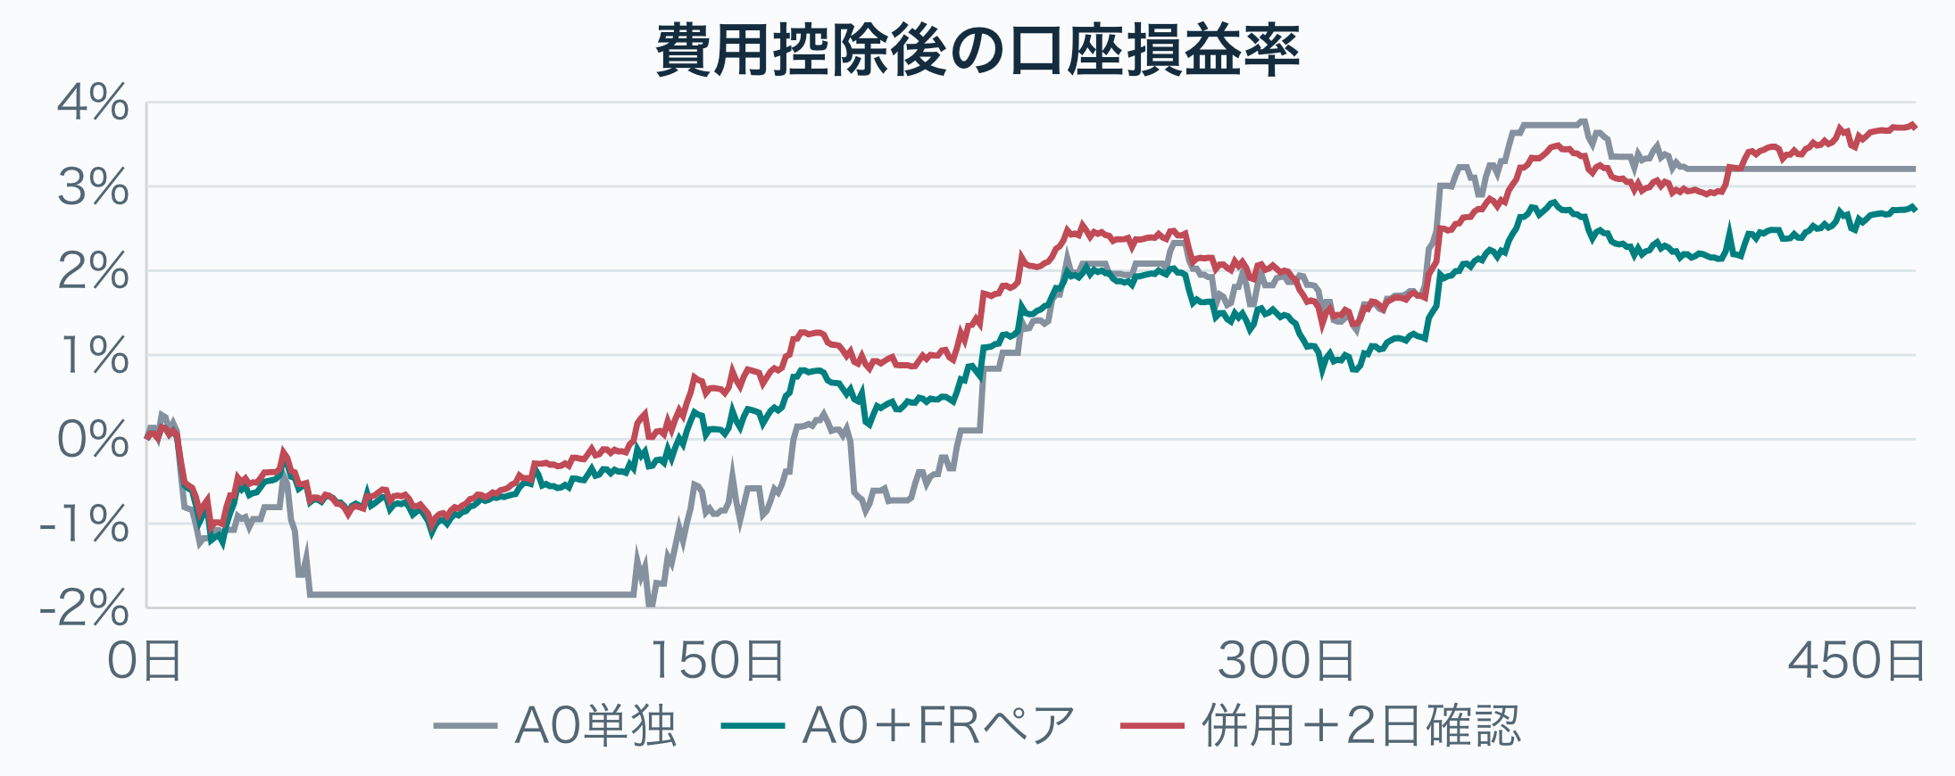
4. ShortBotの検討
2日確認で切替が減り、過去成績が改善
Hyperliquid・2025/7/1〜2026/10/8・465日・初期1,000 USDC
モデル | 期間損益 | 最大DD
A0単独 | +3.21% | −2.24%
A0＋FRペア | +2.71% | −1.36%
併用＋2日確認 | +3.68% | −1.18%
ペアの直接切替：108回から49回
片道の滑り0.20%でも、併用基準 +0.02%、2日確認 +1.33%
表・曲線は片道滑り0.05%。最大DDは資産の最高値からの最大下落（日次終値）
18
Notes:
目安 85秒
全て手数料0.045%と片道滑り0.05%を控除し、数量精度・最低注文額を反映した口座期間収益率です。DDは日次終値による最大ドローダウン、すなわち資産の最高値からの最大下落です。A0単独+3.21%・DD−2.24%、A0＋FRペア50:50は+2.71%・DD−1.36%、併用＋2日確認は+3.68%・DD−1.18%。グラフは保存済み日次口座資産を(資産/1000−1)×100で描き、初期値0を加えています。3案とも同じ465日です。直接切替は108回から49回、売買費用は17.00から15.06 USDCで約11%減少しました。増加利益9.74 USDCのうち費用減は1.93、価格損益増8.18、FR収支差−0.37で、改善を費用だけでは説明できません。片道滑りを0.20%とする追加試算では併用基準+0.02%に対し2日確認+1.33%。建玉と保有時間が違うため同一リスクでの優劣ではありません。平均総建玉は2日確認で5.14%。年率ではなく過去の期間損益です。データ出典：/Users/shiori/Documents/Codex/2026-10-09/https-cdn-discordapp-com-attachments-1537461097089736774/outputs/fr_robustness/daily_accounts.csv と fr_pair_improvement/daily_accounts.csv。
出典：/Users/shiori/Documents/Codex/2026-10-09/https-cdn-discordapp-com-attachments-1537461097089736774/outputs/fr_bot_research_report.html

Slide 19
4. ShortBotの検討
2日確認案は候補に残し、安定性をさらに確認
18ページの改善が、条件を変えても続くかを追加検証
追加で確かめたこと | 結果 | 読み取れること
FRの受取をゼロに 支払いは維持 | 2日確認 +3.15% | FRの現金収入への依存は小さい
XRPを取引対象から除外 | 基準 +1.47% 2日確認 +1.19% | 銘柄構成が変わると 基準を上回る改善が消える
90日間の損益を 1日ずつずらして集計 | 42／376区間が赤字 最悪 −0.84% | 全期間が黒字でも 短い期間では損失が残る
90日区間は重複。基準との差が偶然ではないと判断するには、まだ証拠が十分でない
次の方針：ルールを固定し、ペーパー運用で基準案と比較
19
Notes:
目安 85秒
18ページの2日確認案について、黒字の理由と残る弱点を確認します。基本の片道滑り0.05%・手数料0.045%のモデルです。FRの現金受取だけをゼロにし、支払いを残しても期間損益は+3.15%。選別には元の実FRを使うので、これはFR収入への依存度を調べた試算で、FR選別の予測力を証明したものではありません。次にXRPをA0とFRペア双方の取引対象から除外すると、基準50:50は+1.47%、2日確認は+1.19%となり、基準を上回る改善が消えます。空き枠は繰り上げず、外部シグナルは維持します。平均建玉も変わるため同じリスクの比較ではありません。片道滑り0.20%では、SOL除外−0.29%、XRP除外−0.73%で赤字条件も残ります。同一口座の90日損益を開始日を1日ずつずらして集計すると、376区間のうち42区間が赤字、最悪は2026年3月4日〜6月1日の−0.84%。基準は56区間が赤字ですが、最悪−0.83%で、最悪90日損益は改善していません。区間は重複し、独立した試行や将来の勝率ではありません。基本コストでの基準との差の95%区間−0.016〜+0.432bpsはゼロを含み、改善が偶然でないと判断できる段階ではありません。したがって2日確認案を研究候補として残し、条件をさらに過去成績に合わせて調整せず、ルールを固定したペーパー運用で基準50:50と将来比較します。約定価格・手数料・片側約定を記録して机上モデルとの差も確認する方針です。
出典：/Users/shiori/Documents/Codex/2026-10-09/https-cdn-discordapp-com-attachments-1537461097089736774/outputs/fr_bot_research_report.html

